Slide 1

Jeopardy! Anleitung
Jeopardy-Projekt des ELPJ 2024
Buzzer: jp.haw-hamburg.de
Buzzer kann durch Leertaste oder Touch ausgelöst werden
Scoreboard wird von Spielleitung geführt
Viel Spaß!

Slide 3

KLICKEN, UM DAS SPIEL ZU STARTEN!

Slide 4






$ 200
$ 200
$ 200
$ 200
$ 200
$ 200
$ 400
$ 400
$ 400
$ 400
$ 400
$ 400
$ 600
$ 600
$ 600
$ 600
$ 600
$ 600
$ 800
$ 800
$ 800
$ 800
$ 800
$ 800
$ 1000
$ 1000
$ 1000
$ 1000
$ 1000
$ 1000

Slide 5


Slide 6
STRÖMUNGS-LEHRE

Slide 8
THERMO-
DYNAMIK

Slide 10
TECHNISCHE
MECHANIK 3

Slide 12
ELETKRO-
TECHNIK

Slide 14
INFORMATIK

Slide 16
KONSTRUKTION B

Slide 17

































STRÖMUNGS-LEHRE
THERMO-
DYNAMIK
TECHNISCHE
MECHANIK 3
ELEKTRO-
TECHNIK
INFORMATIK
KONSTRUKTION
B
YOU FINISHED THIS GAME
TIME TO COUNT THE MONEY!

Slide 18
Sie erhöht sich, wenn gleiches Volumen einen kleineren Querschnitt pro Zeit durchströmt
Für Antwort klicken

Slide 19
Lösung:
Was ist die Strömungsgeschwindigkeit?
$ 200

Slide 20
Alle auf ein Kontrollvolumen wirkende Kräfte müssen im Gleichgewicht stehen.
Für Antwort klicken

Slide 21
Lösung:
Wie lautet der Stützkraftsatz?
$ 400

Slide 22
Diese Kennzahl charakterisiert Strömungen
Für Antwort klicken

Slide 23
Lösung:
Was ist die Froudezahl?
$ 600

Slide 24
Er stellt eine Beziehung zwischen Oberflächen und Volumenintegral her
Für Antwort klicken

Slide 25
Lösung:
Was ist der Gauß´sche Integralsatz?
$ 800

Slide 26
Wie lautet das Gesetz von Hagen-Poiseuille?
Für Antwort klicken

Slide 27
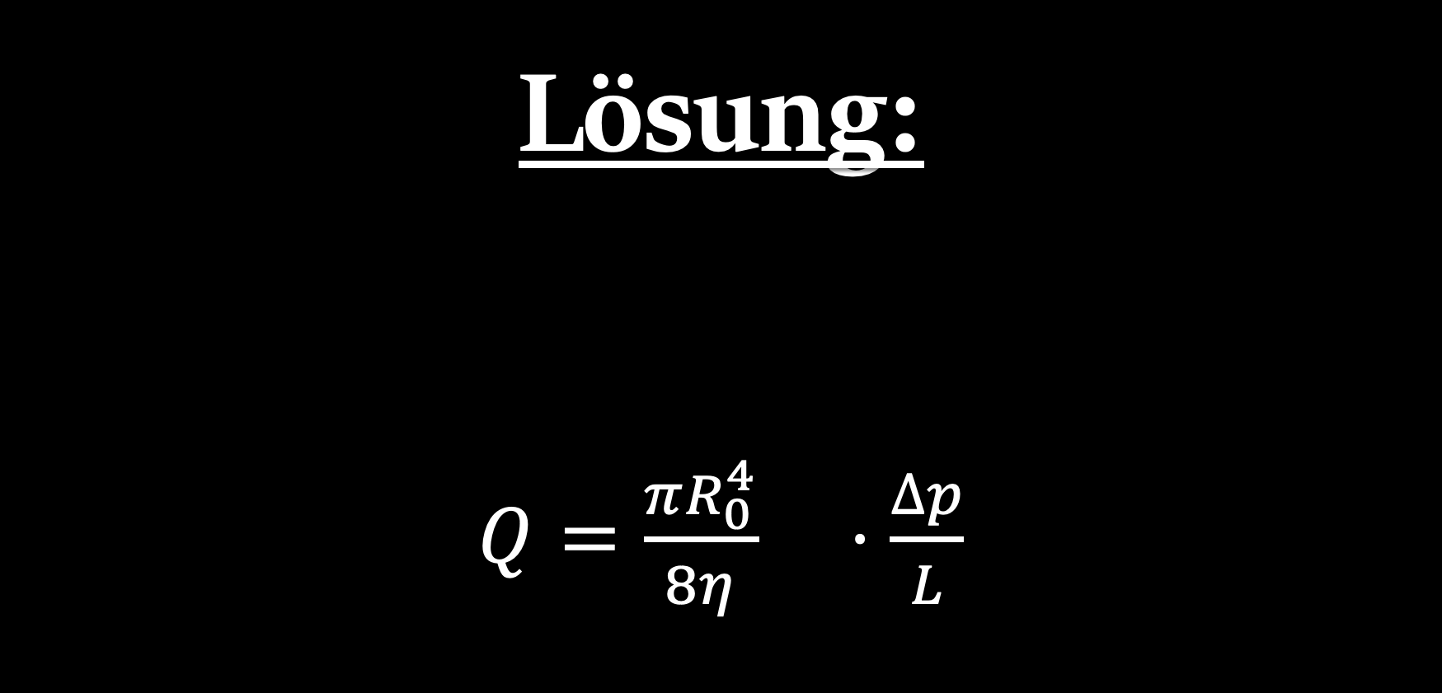
Lösung:
$Q=\frac{πR_{0}^{4}}{8η}⋅\frac{∆p}{L}$
$ 1000

Slide 28
Energien können in Form von Wärme in das System ein und austreten. Für Masse ist die Systemgrenze allerdings undurchdringlich
Für Antwort klicken

Slide 29
Lösung:
Was ist ein geschlossenes System?
$ 200

Slide 30
Sie beschreibt den Anteil der Energie, der sich in seiner gegebenen Umgebung durch reversible Prozessführung vollständig in nutzbare Energie Umwandeln lässt
Für Antwort klicken

Slide 31
Lösung:
Was beschreibt die Exergie?
$ 400

Slide 32
Sie ist proportional zu dem Logarithmus der Anzahl für den thermodynamischen Zustand des Systems möglichen mikrozustände.
Für Antwort klicken

Slide 33
Lösung:
Was ist die Entropie?
$ 600

Slide 34
Sie ist hervorragend geeignet, um die einzelnen Differentialquotienten auch für sehr komplexe Zustandsgleichungen auszuwerten
Für Antwort klicken

Slide 35
Lösung:
Wofür ist die Methode des impliziten Differenzierens?
$ 800

Slide 36

$χ=−\frac{1}{V}{\left(\frac{∂V}{∂p}\right)}_{T}=−\frac{1}{v}{\left(\frac{∂v}{∂p}\right)}_{T}$
Für Antwort klicken

Slide 37
Lösung:
Wie lautet die Formel für den isothermen Kompressibilitätskoeffizienten ?
$ 1000

Slide 38
Idealisierung eines starren Körpers, dessen Abmessungen gegenüber seiner Bahn so klein sind, dass er als mathematischer Punkt behandelt werden kann, Drehungen um seine Achsen spielen keine Rolle, er hat nur drei Freiheitsgrade
Für Antwort klicken

Slide 39
Lösung:
Was ist ein Massepunkt?
$ 200

Slide 40
Der Beschleunigungsvektor ist stehts auf einen Punkt im Zentrum hin gerichtet
Für Antwort klicken

Slide 41
Lösung:
Was ist eine Zentralbewegung?
$ 400

Slide 42
Die geleistete Arbeit zwischen zwei Punkten ist unabhängig vom Weg zwischen diesen Punkten
Für Antwort klicken

Slide 43
Lösung:
Was ist eine konservative Kraft?
$ 600

Slide 44
Die Änderung des Impulses ergibt sich aus dem Zeitintegral der wirkenden Kraft
Für Antwort klicken

Slide 45
Lösung:
Was ist der Impulssatz?
$ 800

Slide 46
Die Arbeit, die von Kräften zwischen zwei Bahnpunkten gelistet wird, entspricht ihrer Änderung.
Für Antwort klicken

Slide 47
Lösung:
Was ist kinetische Energie?
$ 1000

Slide 48
Sie ist definiert als Quotient aus Stromstärke I und Querschnittsfläche A
Für Antwort klicken

Slide 49
Lösung:
Was ist die Stromdichte?
$ 200

Slide 50
Die Steigung der Funktion R(ϑ).
Für Antwort klicken

Slide 51
Lösung:
Was ist die Temperaturempfindlichkeit?
$ 400

Slide 52
Oberhalb von Ihr verschwinden ferromagnetische Eigenschaften
Für Antwort klicken

Slide 53
Lösung:
Was ist die Curie-Temperatur?
$ 600

Slide 54
Die Änderung der Brückenspannung bezogen auf die Widerstandsänderung um den Abgleichpunkt der Brücke.
Für Antwort klicken

Slide 55
Lösung:
Was ist die Brückenempfindlichkeit?
$ 800

Slide 56
Er bezeichnet den Effekt, wenn bei hohen Frequenzen die Magnetfelder in einem Leiter Wirbelströme ausbilden, die den Strom am Rand des Leiters fließen lassen.
Für Antwort klicken

Slide 57
Lösung:
Was ist der Skineffekt?
$ 1000

Slide 58
Das ist die Wissenschaft von der systematischen und automatisierten Verarbeitung von Informationen mit Hilfe von Computern - „Elektronische Datenverarbeitung“
Für Antwort klicken

Slide 59
Lösung:
Was ist Informatik?
$ 200

Slide 60
Dieser Programmbaustein wiederholt einen Anweisungs-Block, bis eine Abbruchbedingung eintritt.
Für Antwort klicken

Slide 61
Lösung:
Was macht eine Schleife in einem Programm?
$ 400

Slide 62
Leitungssysteme zur Übertragung von Daten zwischen verschiedenen internen und externen Hardware-Komponenten eines Rechners.
Für Antwort klicken

Slide 63
Lösung:
Was sind Bus-Systeme?
$ 600

Slide 64
Mit dieser Notation in MATLAB erstellt man einen Zeilenvektor mit den Werten 1, 2 und 3 ohne Variablenzuweisung.
Für Antwort klicken

Slide 65
Lösung:
Was erstellt man mit der Notation: „[1 2 3] %“ in MATLAB?
$ 800

Slide 66
Die Binäre Schreibweise dieser Zahl ist: 00011110
Für Antwort klicken

Slide 67
Lösung:
Was ist die Binäre Schreibweise der Zahl 30?
$ 1000

Slide 68
Hierbei handelt es sich um das Verhältnis von translatorischer zu rotatorischer Komponente beim Gewinde.
Für Antwort klicken

Slide 69
Lösung:
Was ist die Steigung?
$ 200

Slide 70
Es handelt sich um Bremsen, die unbeabsichtigte Drehbewegungen verhindern, sie aber nicht zwingend stoppen können.
Für Antwort klicken

Slide 71
Lösung:
Was sind Haltebremsen?
$ 400

Slide 72
In diesen Festlageranordnungen können beidseitig auftretende Axialkräfte aufgenommen werden.
Für Antwort klicken

Slide 73
Lösung:
Was ist die X bzw. O-Anordnung?
$ 600

Slide 74
Es ist die Fähigkeit beim Auftreten unvorhergesehener ungünstiger Schmierbedingungen noch ein Gleiten zeitlich begrenzt aufrecht zu erhalten.
Für Antwort klicken

Slide 75
Lösung:
Was ist das Notlaufverhalten?
$ 800

Slide 76
Bei ihr greift die bogenförmig und ballig ausgebildete Verzahnung der Kupplungsnaben axial verschiebbar und allseitig winkelbeweglich in die gerade Innenverzahnung der Hülse.
Für Antwort klicken

Slide 77
Lösung:
Was ist eine Zahnkupplung?
$ 1000

